Slide 1
6e réunion du Gth CESP
Vincennes, 13/03/2017
Co-animateurs : P. Caessteker (AFB) et G. Macqueron (SNPN)

Slide 2
Ordre du jour
Le matin
Actualités (Journée mondiale des zones humides, Fréquence Grenouille, Fête de la nature…)
Présentation des orientations de l’évaluation du CGEDD
Réflexion sur les actions à mener dans la nouvelle CESP (à partir de l’évaluation du CGEDD, en fonction de nos capacités, délais, etc.)
L’après-midi
Présentation et échanges autour du Projet LIFE Information et Gouvernance (MedWet)
Retour et discussion sur le volet CESP de certaines actions du PNAMH (formation/éducation agricole, évolution de la JMZH…)

Slide 3
Actualités
Journée mondiale des zones humides
Achevé, ~650 animations en France et ~1400 dans le monde
Partenariat en cours notamment avec J’agis pour la nature (bénévolat, sciences participatives et sorties)
Fréquence Grenouille
Débuté le 1er mars, jusqu’au 31 mai
Fête de la nature
17-21 mai
Thème: les super-pouvoirs de la nature > super-pouvoirs des zones humides
Agence française de la biodiversité (mobilisation citoyenne, centre de ressources, professionnalisation)
Autres actualités
Fête des mares 13-11 juin ; Grand prix Urbanisme et zones humides lancé vers mi-mai.

Slide 4
1er constat du CGEDD
Plus guère de débat sur la terminologie « zones humides » (cf. presse NDdL, Roybon,etc.)
La dégradation des ZH se poursuit malgré un nombre conséquent d’actions de terrain.....La France reconnue au plan international comme exemplaire en matière de CESP.... (source RAMSAR )
Des acteurs très investis depuis le premier plan d’action ZH, mais un dispositif CESP méconnu en dehors du cadre des initiés (« entre-soi »!)
La stratégie 2012-2014 : des axes de travail trop généraux, qui pour certains consolident l’existant, où l’on peine a identifier des cibles prioritaires et « qui fait quoi »
Une stratégie nationale « hors sol » (quid du levier au niveau local)
Un manque d’indicateurs de résultats pertinents pour garantir une évaluation fiable. Une contribution au bilan insuffisamment partagée ;
Des pôles relais « nationaux » actifs, mais pas toujours bien identifiés par les acteurs
Une multiplicité d’événements (JMZH, « fréquence grenouille », un dragon dans mon jardin, fête des mares...prix divers) qui dilue la lisibilité « zones humides »

Slide 5
1er constat du CGEDD
Des messages progressivement pris en compte par des collectivités locales, mais pas forcément par les professionnels (urbanistes)
Un vocabulaire technique pas toujours adapté aux cibles
Des difficultés pour mobiliser l’Éducation Nationale
Des outils opérationnels (plate forme, lettres d’information...) mais perfectibles (rapidité, interactivité, centralisation) et à mutualiser
Des sites RAMSAR nombreux mais peu connus du public, pas toujours appropriés par les élus et le maintien d’un label dispensé d’évaluation
Des agences de l’eau impliquées au niveau local mais insuffisamment représentées dans les groupes nationaux
Un contexte institutionnel en évolution continue ne facilitant pas l’adaptation et l’anticipation : réorganisation des collectivités territoriales, évolution des compétences (GEMAPI) etc.......et création de l’AFB

Slide 6
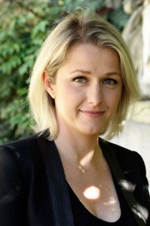
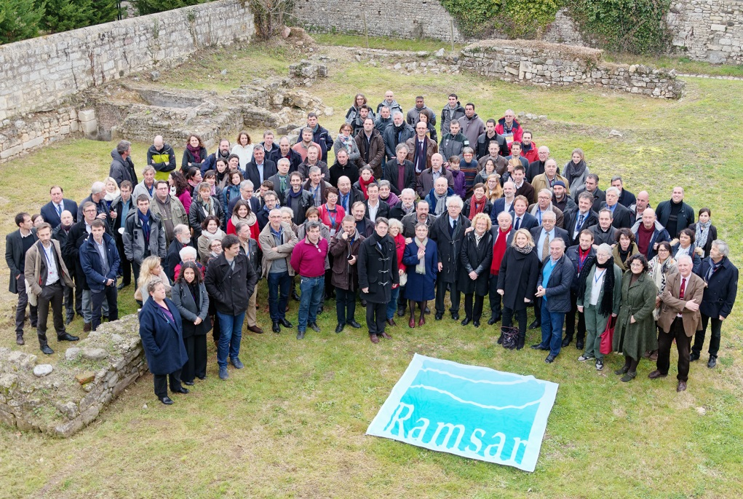
1er constat du CGEDD
Cas JMZH
Une réponse nationale à un engagement international (Ramsar)
Un fort attachement des acteurs « au rituel » de cette journée, même si la pertinence de la date pose question pour certains.
Un événement phare mais très chronophage au regard d’un impact difficile à cerner
Un dispositif à réinventer sans l’affaiblir
Notes:
Établir une politique sur l’influence sur le choix des thème, sur leur traitement en France ? Raisonner sur l’ensemble des évènements de l’année (FG, FDLN, FdM, JEP, etc.) ? Réduire la période de la JMZH ? S’appuyer sur des animateurs régionaux (mais est-ce moins de travail ?) ?
Comment évaluer les effets de la JMZH en matière de modification des perceptions/représentations des ZH, du thème, d el’atteinte du public cible ?

Slide 7
1er constat du CGEDD
Cas JMZH
Comparaison des différents évènements pouvant concerner les zh
Evènement | Mbr Gth CESP | Existe depuis | Nb animations | Nb perso | Durée | chiffres de | 1 | 2 | 3 | 4 | 5 | 6 | 7 | 8 | 9 | 10 | 11 | 12
JMZH | X | 20 ans | 630 | 14000 | 1 mois | 2016
Fréquence Grenouille |  | 23 ans | 500 | 6800 | 3 mois | 2015
Printemps des castor |  | 7 ans | 35 |  | 3 mois | 2014
Fête de la nature* | X | 10 ans | 5250 | 754000 | 1 semaine | 2016
Fête des mares | X | 2 ans | 133 | 2276 | 1 semaine | 2016
Journées européennes du patrimoine* |  | 34 ans | 26000 | 12 millions | 1 week-end | 2016
*: ne concerne pas uniquement/toujours les zones humides
Notes:
Établir une politique sur l’influence sur le choix des thème, sur leur traitement en France ? Raisonner sur l’ensemble des évènements de l’année (FG, FDLN, FdM, JEP, etc.) ? Réduire la période de la JMZH ? S’appuyer sur des animateurs régionaux (mais est-ce moins de travail ?) ?
Comment évaluer les effets de la JMZH en matière de modification des perceptions/représentations des ZH, du thème, d el’atteinte du public cible ?

Slide 8
Recommandations du CGEDD à l’AFB
Consolidation de la mission « ZH » conservée au sein du « centre de ressources » de l’AFB
Une politique CESP/ZH à intégrer au sein d’une vision globale « biodiversité »
Appui pour une transversalité plus lisible des approches (Interfaces eau/milieux terrestres, TVB etc.)
Apports méthodologiques (indicateurs et ouverture au monde de la recherche)
Appui méthodologique pour l’intégration de la CESP dans les SRB
Renforcement de l’offre de formation pour les « professionnels de la formation » (monde urbanisme/ architectes) en veillant à l’ adaptation de l’argumentaire. Développement des liens avec le CNFPT
Réflexion à mener sur les modalités de prise en compte des ZH dans la démarche ERC (compensation etc...)
Point focal pour les conventions internationales (RAMSAR)

Slide 9
Recommandations du CGEDD au groupe CESP
Renforcer le groupe CESP avec des experts et des spécialistes(communication, SHS) ;
Utiliser la CESP pour rassembler, ordonner, harmoniser des éléments de connaissance disparates et identifier les besoins
Donner un mandat clair aux chefs de file des actions identifiés dans la future CESP.
Prévoir dès l’amont des indicateurs pour faciliter l’évaluation du dispositif
Devenir des moyens alloués aux actions CESP notamment portées par les associations locales.
Dépasser les publics déjà convaincus pour séduire des publics clefs peu réceptifs à la préservation des zones humides.
Réfléchir à de nouveaux angles d’approche (type paysage, changement climatique, promotion de l’utilité des ZH : inondation, incendie, santé-environnement, art…).

Slide 10
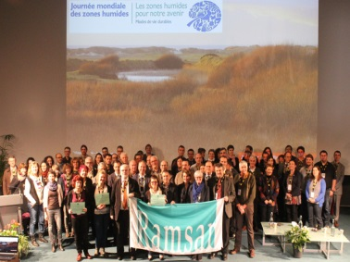
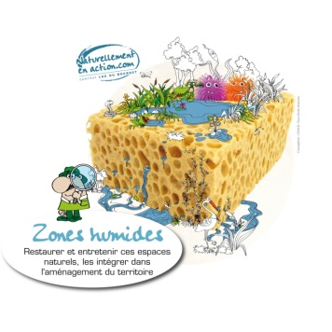
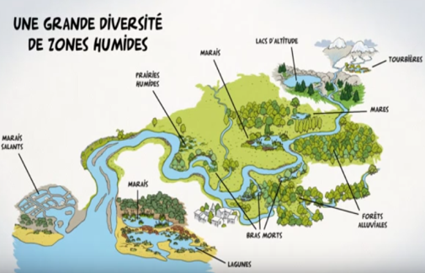
Réflexion du groupe CESP (Axes)
1. Accompagnement CESP des pilotes d’actions du plan national
2. Communication et événementiels
3. Mobilisation citoyenne – Education à l’environnement et au développement durable
4. Centre national de ressources sur les milieux humides
5. Professionnalisation - Formation

Slide 11
Réflexion du groupe CESP (actions)
A. Support (administrative, logistique, organisation, partenariats, synergie entre démarches…)
Typologies d’indicateurs quantitatifs (moyens) : conventions de partenariat (technique et/ou financier), logistique (ex : hébergement des outils multimédia), montage technique et financier des projets, représentation dans des instances.
Typologies d’indicateurs qualitatifs (résultats) : sécurisation administrative et juridique des organismes porteurs et des productions / Pérennisation des actions engagées
B. CESP (communication, information, capitalisation, valorisation, animation, éducation, sensibilisation, formation, expertise)
Typologies d’indicateurs quantitatifs (moyens) : Chiffres clefs (fréquentation,
typologie d’acteurs, nb de livrables…)
Typologies d’indicateurs qualitatifs (résultats) : Evolution des savoirs et des connaissances, des
attitudes et des comportements : sujets émergeants de la recherche (scientométrie), évolution des
métiers (nb et contenu des formations), étude des perceptions et représentations (entretien,
observation, analyse des discours produits – textes, images -) …

Slide 12
Réflexion sur les actions à mener : support
Proposition CGEDD | Axe | Action | Titre de l’action | Résumé de l’action | Pilote pressenti | Financeur pressenti | Partenaires pressentis | Acteurs concernés | Acteurs intéressés | Indicateurs quantitatif/qualitatif
Mandat clair aux chefs de file des actions de CESP | 1 | A | Accompagnement CESP des actions du PNMH (ambition) |  | AFB/SNPN | / | Coordinateurs CESP | Pilotes d’actions | Partenaires des actions du PNMH
Renforcer le groupe CESP (experts, psychoenvt, REX) | 2 | A |  | Faire des passerelles ? | Pilotes Gth CESP ? |  | PRZH Lagunes ? Gp Communication Biodiversité COS FRB Spécialistes de la communication ?
Un dispositif CESP méconnu | 2 | A
Rassembler/harmoniser, identifier les besoins | 2 | A | Élaborer un document stratégique |  | Pilotes Gth CESP ?
Établir des lignes directrices pour adapter la communication au média et aux cibles | 2 | A |  |  |  |  | Spécialistes de la communication ?

Slide 13
Réflexion sur les actions à mener : support
Proposition CGEDD | Axe | Action | Titre de l’action | Résumé de l’action | Pilote pressenti | Financeur pressenti | Partenaires pressentis | Acteurs concernés | Acteurs intéressés | Indicateurs quantitatif/qualitatif
Réfléchir à de nouveaux angles d’approche | 2 | A |  |  |  |  | Spécialistes de la communication ?
Nouveaux vecteurs pour nouvelles cibles | 2 | A
Sensibiliser et communiquer auprès des agriculteurs (CA), urbanistes, etc.) | 2 | A
bilan temps/moyen de la JMZH pour mesurer son efficacité | 3 | A | Réorganisation de la JMZH et prestation d’une agence de com’
Rationaliser événements + renforcer la lisibilité des messages dans la Fête de la Nature | 3 | A | Coordination COPILs JMZH-FDLN

Slide 14
Réflexion sur les actions à mener : support
Proposition CGEDD | Axe | Action | Titre de l’action | Résumé de l’action | Pilote pressenti | Financeur pressenti | Partenaires pressentis | Acteurs concernés | Acteurs intéressés | Indicateurs quantitatif/qualitatif
 | 3 | A | Parrainer un flamant rose |  | TDV
 | 3 | A | Bienvenue à la ferme |  | APCA
 | 3 | A | Fréquence Grenouille |  | FCEN/RNF
 | 3 | A | Fête des mares |  | SNPN
 | 3 | A | Fête de la nature |  | Fête de la nature
 | 3 | A | Journées européennes du patrimoine |  | DRAC
 | 3 | A | Un dragon dans mon jardin |  | UNCPIE
 | 3 | A | Chantier d’automne |  | FCEN
 | 3 | A | Un espace naturel près de chez moi |  | RNF
 | 3 | A | Observatoire local de la biodiversité |  | UNCPIE
 | 3, 4 | A | Cle verte/Pavillon Bleu/ Eco-école / JRE/SJWP |  | Teragir
 | 2, 4 | A | Save your logo |  | ?

Slide 15
Réflexion sur les actions à mener : support
Proposition CGEDD | Axe | Action | Titre de l’action | Résumé de l’action | Pilote pressenti | Financeur pressenti | Partenaires pressentis | Acteurs concernés | Acteurs intéressés | Indicateurs quantitatif/qualitatif
 | 3 | A | Mobilisation citoyenne et EEDD |  | AFB ? | ?
 | 3 | A | Coordination et hébergement JMZH + centre d’accueil |  | Ramsar-France | AFB/MEEM
Promouvoir la mission de centre de ressource documentaire + Mutualiser les supports de communication entre les pôles relais et les initiatives nationales. | 4 | A | Evolution du dispositif PRZH |  | AFB | PRZH | MEEM | PRZH + autres organismes
Renforcer la relation PRZH-recherche + développer des actions de R&D | 4 | A | Renforcement des travaux R&D / gestionnaires |  |  |  | PRZH

Slide 16
Réflexion sur les actions à mener : support
Proposition CGEDD | Axe | Action | Titre de l’action | Résumé de l’action | Pilote pressenti | Financeur pressenti | Partenaires pressentis | Acteurs concernés | Acteurs intéressés | Indicateurs quantitatif/qualitatif
 | 4 | A | Gouvernance et place du Portail ZH sur le net |  | AFB | AFB | PRZH
 | 4 | A | Refonte du portail national ZH et animation et mise à jour de ce dernier |  | AFB ? | AFB
 | 4 | A | Capitalisation Vidéos (mise à disposition) |  |  |  | PRZH
 | 4 | A | Capitalisation REX (production, mise à disposition) |  |  |  | PRZH
 | 4 | A | Réseaux d'acteurs |  |  |  | PRZH
 | 4 | A | Veille informative (Démarche qualité) |  |  |  | PRZH
 | 4 | A | Capitalisation documentaire (Démarche qualité) |  |  |  | PRZH

Slide 17
Réflexion sur les actions à mener : support
Proposition CGEDD | Axe | Action | Titre de l’action | Résumé de l’action | Pilote pressenti | Financeur pressenti | Partenaires pressentis | Acteurs concernés | Acteurs intéressés | Indicateurs quantitatif/qualitatif
Capitaliser le REX des MRAe avec les DREAL pour évaluer les modalités de prise en compte des ZH dans les documents d’urbanisme | 4 | A
Mieux représenter les agences de l’eau dans les gp nationaux | 4 | A
Privilégier les REX | 4 | A

Slide 18
Réflexion sur les actions à mener : support
Proposition CGEDD | Axe | Action | Titre de l’action | Résumé de l’action | Pilote pressenti | Financeur pressenti | Partenaires pressentis | Acteurs concernés | Acteurs intéressés | Indicateurs quantitatif/qualitatif
 | 5 | A | Articulation des plateformes de formation (Formapr’eau, AFB …) |  | AFB | AFB
Envisager des projets innovants et ambitieux types LIFE intégré | 2, 4, 5 ? | A | Life com & gouvernance |  | Medwet | ?, CE | Medwet PRZH? SNPN? LPO? AFB?
 | 1, 2, 3, 4, 5 | A | Prospectives technologiques | Nouvelles technologies de communication, d'information de capitalisation, dede valorisation, sensibilisation et d'éducation, technologies de transfert (MOOC, elearning, Réseaux sociaux…)

Slide 19
Réflexion sur les actions à mener : CESP
Proposition CGEDD | Axe | Action | Titre de l’action | Résumé de l’action | Pilote pressenti | Financeur pressenti | Partenaires pressentis | Acteurs concernés | Acteurs intéressés | Indicateurs quantitatif/qualitatif
Prévoir dès l’amont des indicateurs pour faciliter l’évaluation du dispositif | 1,2,3,4,5 | B | Etat des lieux et analyse critique des formation ZH |  | OIEau | AFB |  | Organismes de formation et formateurs |  | 2017
Prévoir dès l’amont des indicateurs pour faciliter l’évaluation du dispositif | 1,2,3,4,5 | B | Etude sur les perception et représentation | Historique et résultats existants | ? | ?
Prévoir dès l’amont des indicateurs pour faciliter l’évaluation du dispositif | 1,2,3,4,5 | B | Etude sur les perception et représentation |  | ? | ? |  | acteur agricole + acteur urbanisme
Prévoir dès l’amont des indicateurs pour faciliter l’évaluation du dispositif | 1,2,3,4,5 | B | Scientometrie

Slide 20
Réflexion sur les actions à mener : CESP
Proposition CGEDD | Axe | Action | Titre de l’action | Résumé de l’action | Pilote pressenti | Financeur pressenti | Partenaires pressentis | Acteurs concernés | Acteurs intéressés | Indicateurs quantitatif/qualitatif
1personnalité pour incarner la politique | 2 | B |  |  | Ramsar France ? AMF ?
Participer aux manifestations destinées aux élus (salon des maires) & promouvoir l’utilité des zh | 2 | B |  |  | AMF ?
Sensibiliser et communiquer auprès des agriculteurs (CA), urbanistes, etc.) | 2 | B
Encourager nouveaux sites Ramsar + label ville Ramsar avec critères d’évaluation | 2, 3, 4 | B | Promotion Site Ramsar
 | 3 | B | JMZH
 | 3 | B | Centre d’accueil

Slide 21
Réflexion sur les actions à mener : CESP
Proposition CGEDD | Axe | Action | Titre de l’action | Résumé de l’action | Pilote pressenti | Financeur pressenti | Partenaires pressentis | Acteurs concernés | Acteurs intéressés | Indicateurs quantitatif/qualitatif
Des difficultés à mobiliser l’éducation nationale | 3 | B |  |  |  |  |  | Creche/ maternelle Primaire, collège, lycée
Intégrer les ZH dans la méthodo d’élaboration des SRB | 4 | B
REX sur l’origine des dégradations ou disparitions des ZH | 4 | B
Assurer une meilleure valorisation des expériences innovantes | 4 | B

Slide 22
Réflexion sur les actions à mener : CESP
Proposition CGEDD | Axe | Action | Titre de l’action | Résumé de l’action | Pilote pressenti | Financeur pressenti | Partenaires pressentis | Acteurs concernés | Acteurs intéressés | Indicateurs quantitatif/qualitatif
REX sur l’origine des dégradations ou disparitions des ZH | 4 | B
Coopérer avec des organismes de formation des élus, urbanistes, agriculteurs | 5 | B
 | 5 | B | Coordination et création de parcours de formation continue
 | 5 | B | Accompagnement des enseignants dans les formations initiales

Slide 23
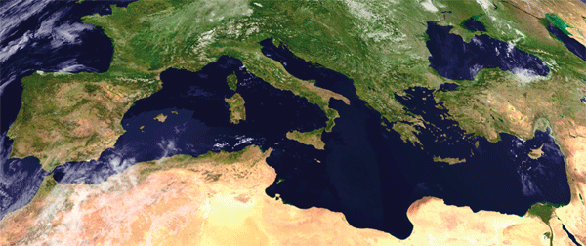
Projet LIFE Information et Gouvernance

Slide 24
Volet CESP de certaines actions du PNAMH
Nombre d'actions ayant une réflexion sur les « acteurs concernés » et les « acteurs intéressés »
Nombre d'actions ayant une réflexion sur la communication l’éducation, la sensibilisation et la participation (CESP)

Slide 25
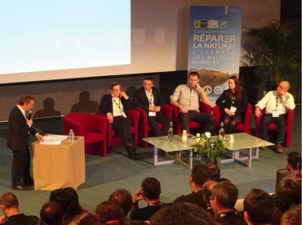
Volet CESP de certaines actions du PNAMH
Nombre d'actions ayant défini une démarche de COMMUNICATION
Nombre d'actions ayant défini une démarche d’INFORMATION
Nombre d'actions ayant défini une démarche de CAPITALISATION
Nombre d'actions ayant défini une démarche de VALORISATION

Slide 26
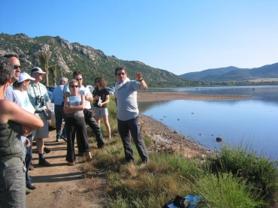
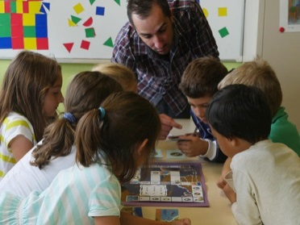
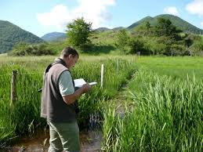
Volet CESP de certaines actions du PNAMH
Nombre d'actions ayant défini une démarche d’ ANIMATION
Nombre d'actions ayant défini une démarche d’ EDUCATION & SENSIBILISATION
Nombre d'actions ayant défini une démarche de FORMATION
Nombre d'actions ayant défini une démarche d’ EXPERTISE

Slide 27
Discussion
formation/éducation agricole
évolution de la JMZH
Thème 2018 : ZH et urbanisme (a priori)
Journée lancement 2018 : Strasbourg (en lien avec le projet Life franco-allemand et le site Ramsar transfrontalier sur le Rhin)
Transfert des outils jmzh du portail zones humides
Etc.

Slide 28
Merci de votre participation

